Slide 1

TOÁN 4
Tập 1
Tuần 15
Bài 43: Luyện tập - Tiết 2

Slide 2



Slide 3



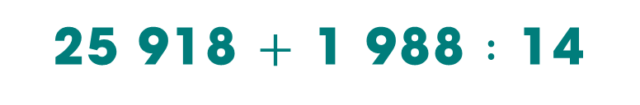
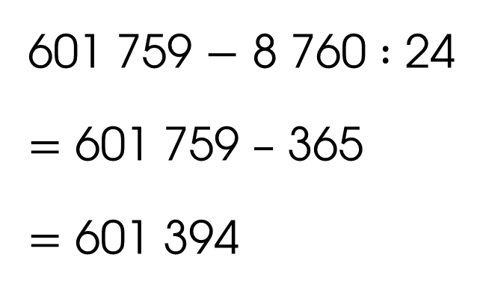
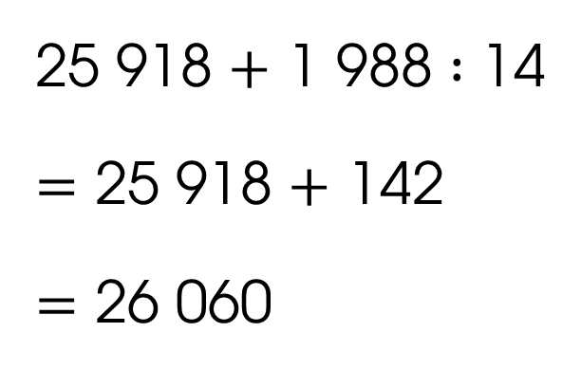
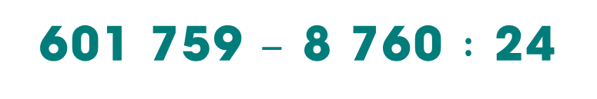
03
Tính giá trị của mỗi biểu thức sau:
25 918 $+$ 1 988 $:$ 14
601 759 $–$ 8 760 $:$ 24
25 918 $+$ 1 988 $:$ 14
$=$ 25 918 $+$ 142
$=$ 26 060
601 759 $−$ 8 760 $:$ 24
$=$ 601 759 $–$ 365
$=$ 601 394

Slide 4
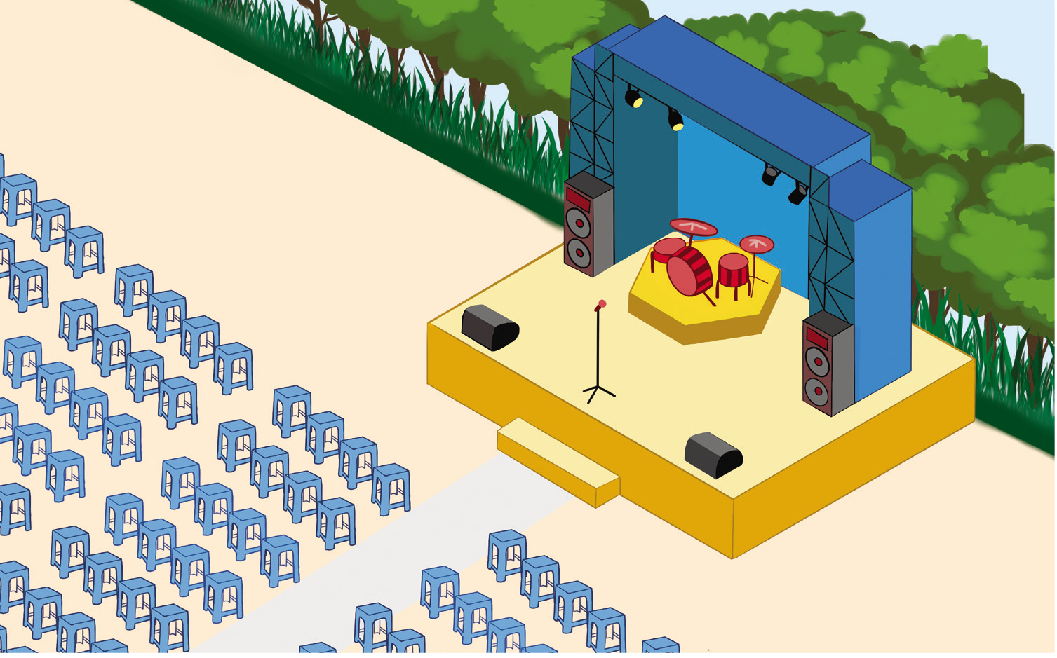
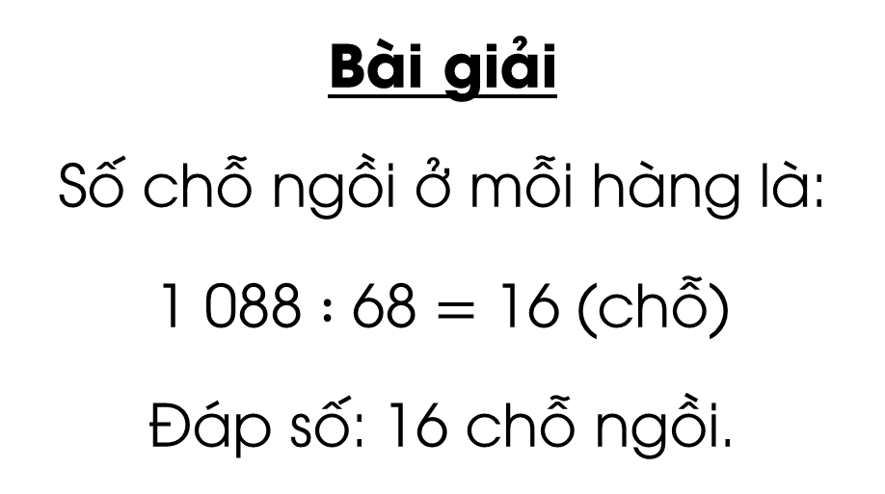
04
Một sân khấu biểu diễn ngoài trời có 1 088 chỗ ngồi, được xếp đều thành 68 hàng. Hỏi mỗi hàng có bao nhiêu chỗ ngồi?
Bài giải
Số chỗ ngồi ở mỗi hàng là:
1 088 $:$ 68 $=$ 16 (chỗ)
Đáp số: 16 chỗ ngồi.

Slide 5


Slide 6
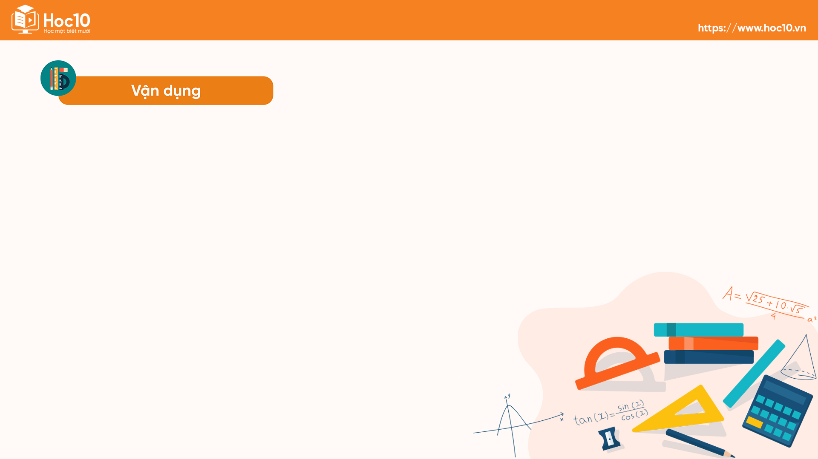
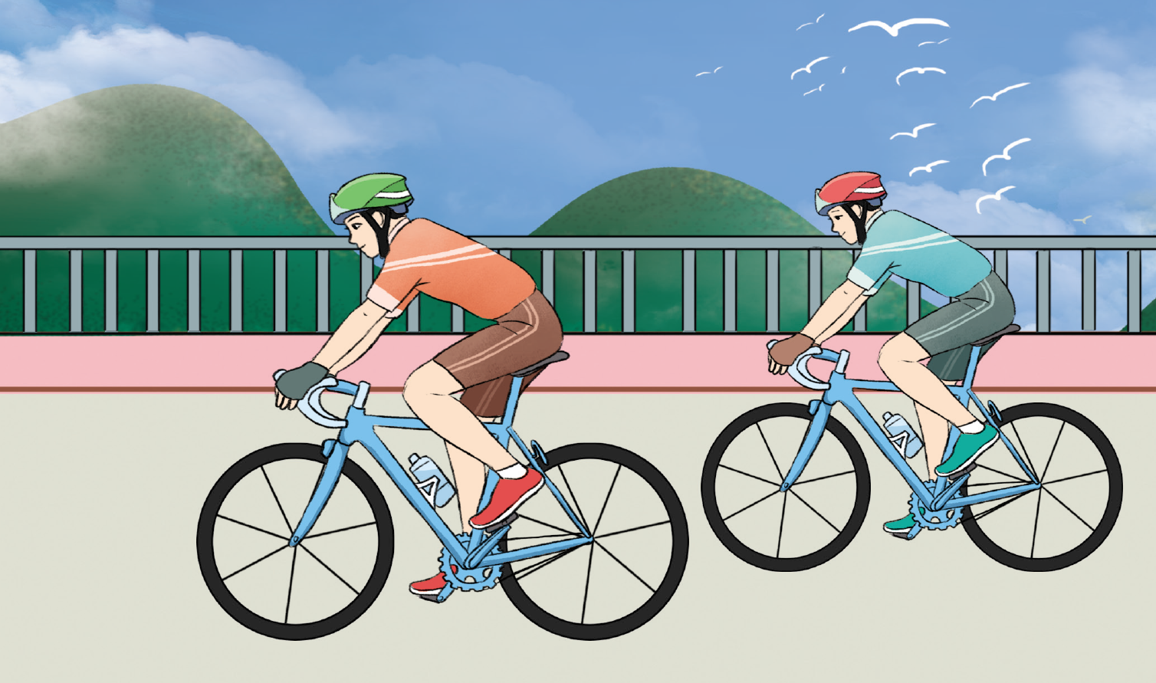
Một vận động viên đua xe đạp, trong 1 giờ 5 phút đi được 33 km 215 m. Hỏi trung bình mỗi phút người đó đi được bao nhiêu mét?
05

Slide 7


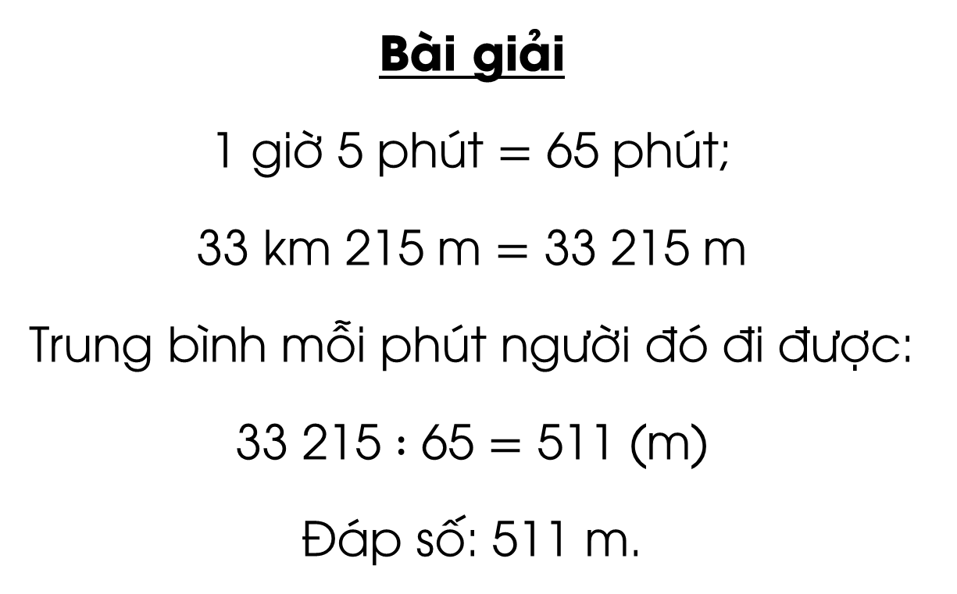
Bài giải
1 giờ 5 phút $=$ 65 phút;
33 km 215 m $=$ 33 215 m
Trung bình mỗi phút người đó đi được:
33 215 $:$ 65 $=$ 511 (m)
Đáp số: 511 m.
05

Slide 8






TRÒ CHƠI
Tìm lại trứng
2 quả trứng của khủng long tím đã bị lấy mất. Có hai trong năm chú khủng long đã lấy cắp mất trứng của khung long tím.
Các em hãy tìm lại trứng cho khủng long tím bằng cách trả lời các câu hỏi. Mỗi câu trả lời đúng các em sẽ được lật một chú khủng long.

Slide 9





Notes:
Bấm vào từng chú khủng long con để đến câu hỏi và tìm trứng. Nếu thấy trứng thì bấm vào trứng để trứng lăn về tổ của khủng long tím.
Bấm vào hoa để đến trang củng cố, dặn dò.

Slide 10


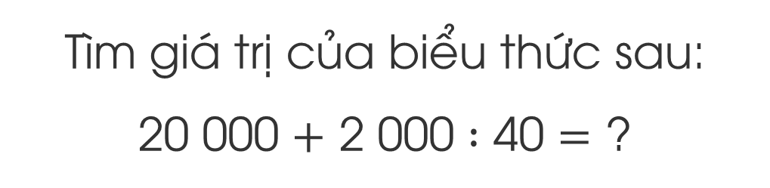
Câu 1
Tìm giá trị của biểu thức sau:
20 000 $+$ 2 000 $:$ 40 $=$ ?
A. 20 050.
B. 20 005.
C. 20 500.
D. 25 000.
Notes:
Bấm vào hoa trên góc để quay về trò chơi.

Slide 11
Câu 2
Một buổi biểu diễn có 1 088 chỗ ngồi, xếp đều thành 68 hàng. Hỏi một hàng có bao nhiêu chỗ ngồi?
A. 14 chỗ ngồi.
B. 15 chỗ ngồi.
C. 16 chỗ ngồi.
D. 17 chỗ ngồi.
Notes:
Bấm vào hoa trên góc để quay về trò chơi.

Slide 12

Câu 3
Tìm thương của phép chia
2 120 $:$ 53 $=$ ?
A. 30.
B. 50.
C. 45.
D. 40
Notes:
Bấm vào hoa trên góc để quay về trò chơi.

Slide 13
Câu 4
Một tiệm hoa có 3 000 bông hoa chia đều cho 60 bó hoa. Hỏi một bó hoa có bao nhiêu bông hoa?
A. 30 bông hoa.
B. 50 bông hoa.
C. 40 bông hoa.
D. 48 bông hoa.
Notes:
Bấm vào hoa trên góc để quay về trò chơi.

Slide 14
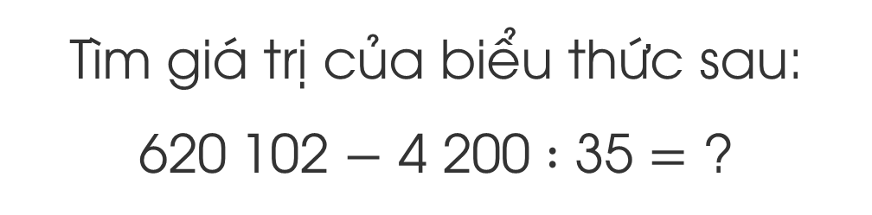
Câu 5
Tìm giá trị của biểu thức sau:
620 102 $−$ 4 200 $:$ 35 $=$ ?
A. 619 982.
B. 629 981.
C. 691 982.
D. 621 998.
Notes:
Bấm vào hoa trên góc để quay về trò chơi.

Slide 15

Qua bài học hôm nay, em biết thêm được điều gì?

Slide 16


Slide 17


Ôn tập kiến thức đã học
Hoàn thành bài tập trong VBT
Đọc và chuẩn bị trước
Bài 46: Luyện tập chung

Slide 18


Slide 19



Để kết nối cộng đồng giáo viên và nhận thêm nhiều tài liệu giảng dạy,
mời quý thầy cô tham gia Group Facebook
theo đường link:
Hoc10 – Đồng hành cùng giáo viên tiểu học
Hoặc truy cập qua QR code

